Slide 1


Introduction to Quantum Chemistry
——Linear Algebra 3
张冀鹏
北京师范大学化学学院
2026. 7. 13

Slide 2

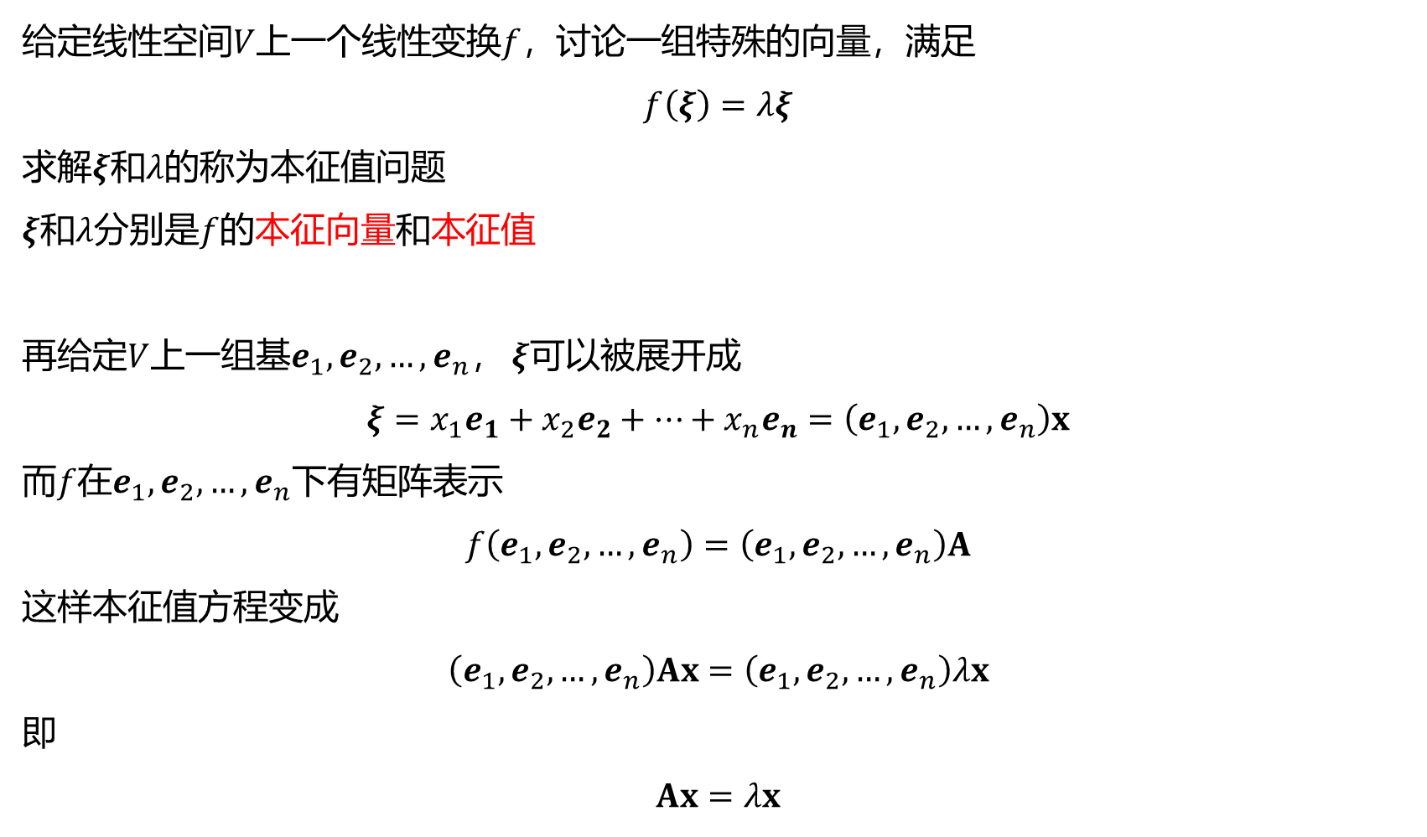
Eigenvalue problem
给定线性空间$V$上一个线性变换$f$，讨论一组特殊的向量，满足
$$f\left(ξ\right)=λξ$$
求解$ξ$和$λ$的称为本征值问题
$ξ$和$λ$分别是$f$的本征向量和本征值
再给定$V$上一组基$e_{1}, e_{2}, …,e_{n}$， $ξ$可以被展开成
$$ξ=x_{1}e_{1}+x_{2}e_{2}+…+x_{n}e_{n}=\left(e_{1}, e_{2}, …,e_{n}\right)x$$
而$f$在$e_{1}, e_{2}, …,e_{n}$下有矩阵表示
$$f\left(e_{1}, e_{2}, …,e_{n}\right)=\left(e_{1}, e_{2}, …,e_{n}\right)A$$
这样本征值方程变成
$$\left(e_{1}, e_{2}, …,e_{n}\right)Ax=\left(e_{1}, e_{2}, …,e_{n}\right)λx$$
即
$$Ax=λx$$

Slide 3
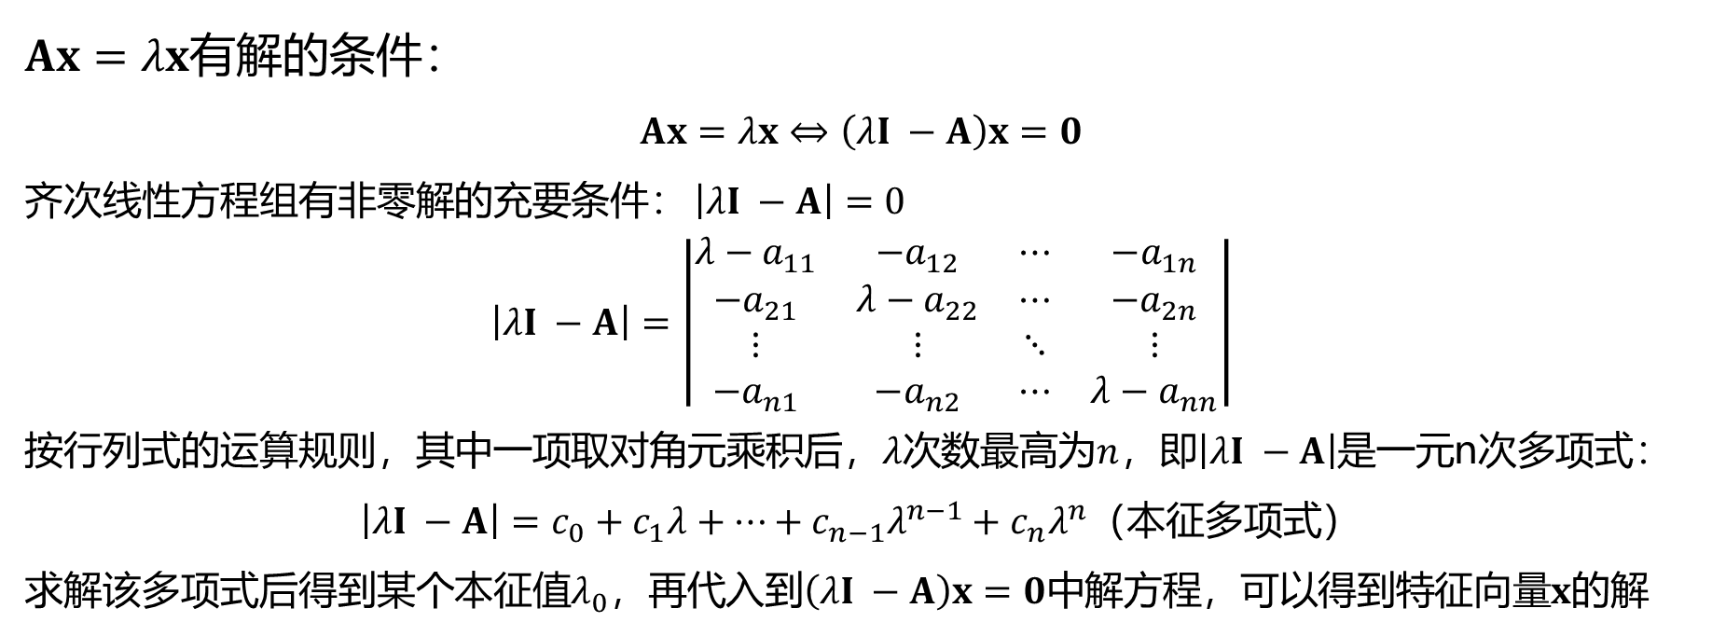
Eigenvalue problem
$Ax=λx$有解的条件：
$$Ax=λx⇔\left(λI −A\right)x=0$$
齐次线性方程组有非零解的充要条件： $\left|λI −A\right|=0$
$$\left|λI −A\right|=\left|\begin{matrix}λ−a_{11} & −a_{12} & ⋯ & −a_{1n} \\ −a_{21} & λ−a_{22} & ⋯ & −a_{2n} \\ ⋮ & ⋮ & ⋱ & ⋮ \\ −a_{n1} & −a_{n2} & ⋯ & λ−a_{nn}\end{matrix}\right|$$
按行列式的运算规则，其中一项取对角元乘积后，$λ$次数最高为$n$，即$\left|λI −A\right|$是一元n次多项式：
$\left|λI −A\right|=c_{0}+c_{1}λ+…+c_{n−1}λ^{n−1}+c_{n}λ^{n}$（本征多项式）
求解该多项式后得到某个本征值$λ_{0}$，再代入到$\left(λI −A\right)x=0$中解方程，可以得到特征向量$x$的解

Slide 4
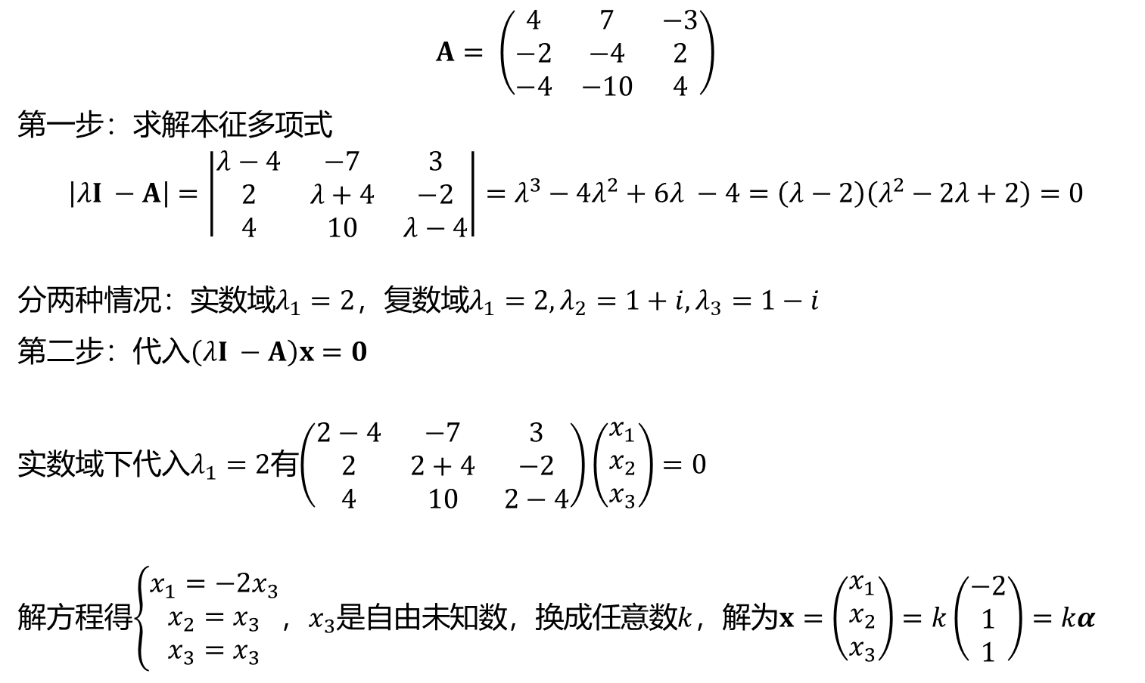
Eigenvalue problem
先看一个求本征值和本征向量的例子：
$$A= \left(\begin{matrix}4 & 7 & −3 \\ −2 & −4 & 2 \\ −4 & −10 & 4\end{matrix}\right)$$
第一步：求解本征多项式
$$\left|λI −A\right|=\left|\begin{matrix}λ−4 & −7 & 3 \\ 2 & λ+4 & −2 \\ 4 & 10 & λ−4\end{matrix}\right|=λ^{3}−4λ^{2}+6λ −4=\left(λ−2\right)\left(λ^{2}−2λ+2\right)=0$$
分两种情况：实数域$λ_{1}=2$，复数域$λ_{1}=2, λ_{2}=1+i, λ_{3}=1−i$
第二步：代入$\left(λI −A\right)x=0$
实数域下代入$λ_{1}=2$有$\left(\begin{matrix}2−4 & −7 & 3 \\ 2 & 2+4 & −2 \\ 4 & 10 & 2−4\end{matrix}\right)\left(\begin{matrix}x_{1} \\ x_{2} \\ x_{3}\end{matrix}\right)=0$
解方程得$\left\{\begin{aligned}x_{1}=−2x_{3} \\ x_{2}=x_{3} \\ x_{3}=x_{3}\end{aligned}\right.$，$x_{3}$是自由未知数，换成任意数$k$，解为$x=\left(\begin{matrix}x_{1} \\ x_{2} \\ x_{3}\end{matrix}\right)=k\left(\begin{matrix}−2 \\ 1 \\ 1\end{matrix}\right)=kα$

Slide 5
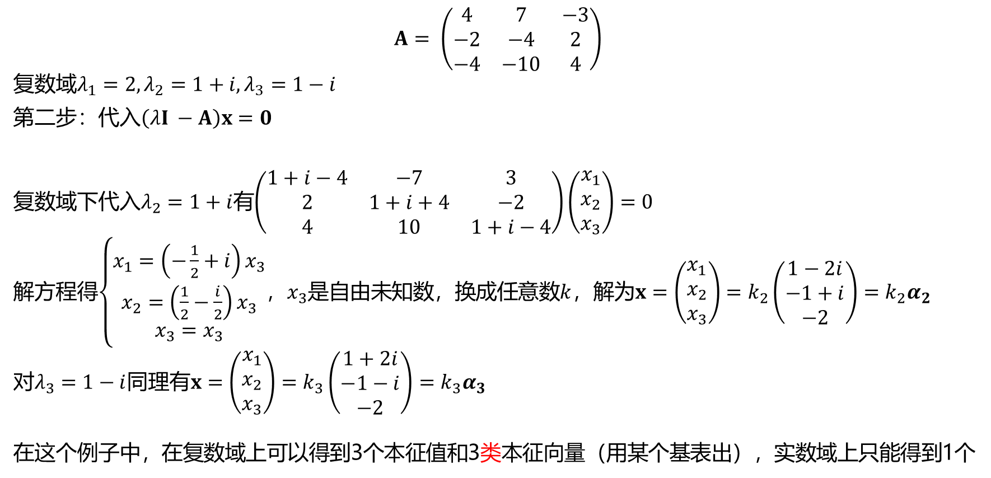
Eigenvalue problem
先看一个求本征值和本征向量的例子：
$$A= \left(\begin{matrix}4 & 7 & −3 \\ −2 & −4 & 2 \\ −4 & −10 & 4\end{matrix}\right)$$
复数域$λ_{1}=2, λ_{2}=1+i, λ_{3}=1−i$
第二步：代入$\left(λI −A\right)x=0$
复数域下代入$λ_{2}=1+i$有$\left(\begin{matrix}1+i−4 & −7 & 3 \\ 2 & 1+i+4 & −2 \\ 4 & 10 & 1+i−4\end{matrix}\right)\left(\begin{matrix}x_{1} \\ x_{2} \\ x_{3}\end{matrix}\right)=0$
解方程得$\left\{\begin{aligned}x_{1}=\left(−\frac{1}{2}+i\right)x_{3} \\ x_{2}=\left(\frac{1}{2}−\frac{i}{2}\right)x_{3} \\ x_{3}=x_{3}\end{aligned}\right.$，$x_{3}$是自由未知数，换成任意数$k$，解为$x=\left(\begin{matrix}x_{1} \\ x_{2} \\ x_{3}\end{matrix}\right)=k_{2}\left(\begin{matrix}1−2i \\ −1+i \\ −2\end{matrix}\right)=k_{2}α_{2}$
对$λ_{3}=1−i$同理有$x=\left(\begin{matrix}x_{1} \\ x_{2} \\ x_{3}\end{matrix}\right)=k_{3}\left(\begin{matrix}1+2i \\ −1−i \\ −2\end{matrix}\right)=k_{3}α_{3}$
在这个例子中，在复数域上可以得到3个本征值和3类本征向量（用某个基表出），实数域上只能得到1个

Slide 6
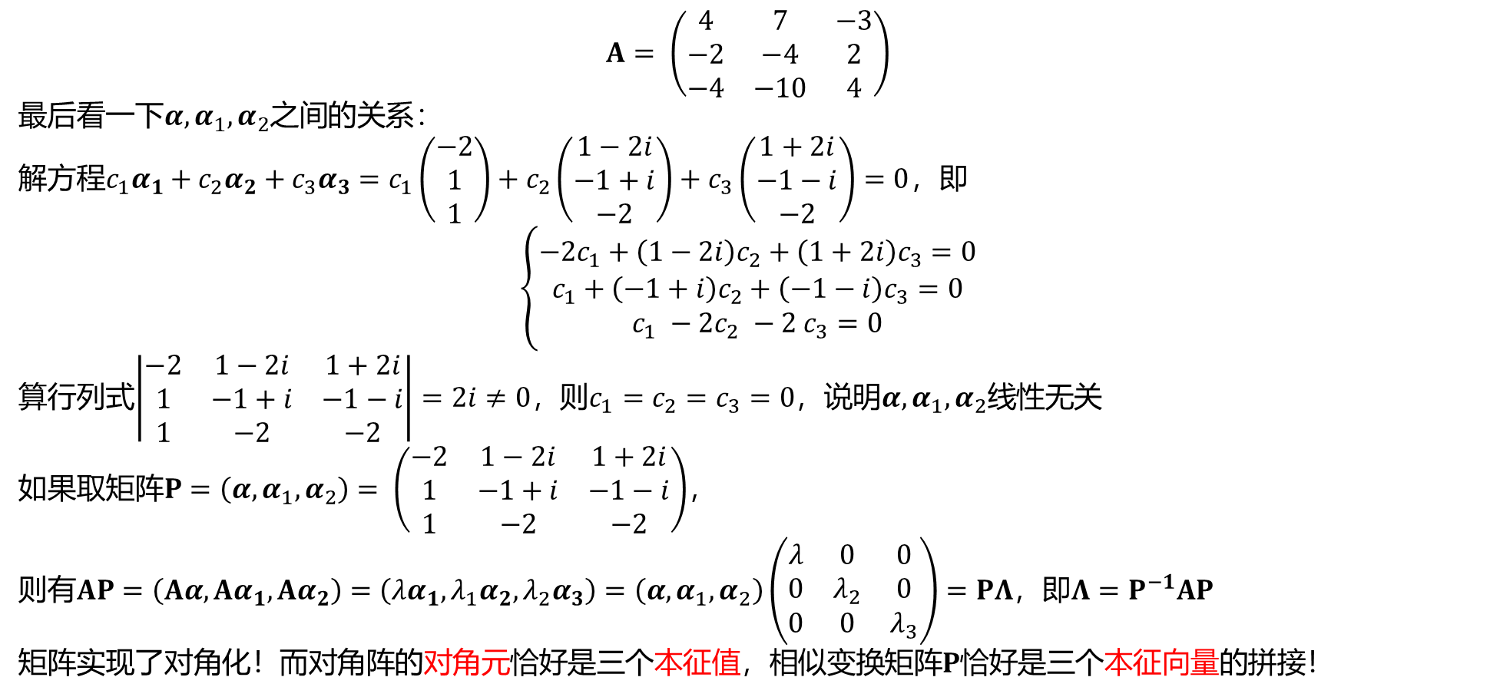
Eigenvalue problem
先看一个求本征值和本征向量的例子：
$$A= \left(\begin{matrix}4 & 7 & −3 \\ −2 & −4 & 2 \\ −4 & −10 & 4\end{matrix}\right)$$
最后看一下$α,α_{1}, α_{2}$之间的关系：
解方程$c_{1}α_{1}+c_{2}α_{2}+c_{3}α_{3}=c_{1}\left(\begin{matrix}−2 \\ 1 \\ 1\end{matrix}\right)+c_{2}\left(\begin{matrix}1−2i \\ −1+i \\ −2\end{matrix}\right)+c_{3}\left(\begin{matrix}1+2i \\ −1−i \\ −2\end{matrix}\right)=0$，即
$$\left\{\begin{aligned}−2c_{1}+\left(1−2i\right)c_{2}+\left(1+2i\right)c_{3}=0 \\ c_{1}+\left(−1+i\right)c_{2}+\left(−1−i\right)c_{3}=0 \\ c_{1} −2c_{2} −2 c_{3}=0\end{aligned}\right.$$
算行列式$\left|\begin{matrix}−2 & 1−2i & 1+2i \\ 1 & −1+i & −1−i \\ 1 & −2 & −2\end{matrix}\right|=2i≠0，$则$c_{1}=c_{2}=c_{3}=0$，说明$α,α_{1}, α_{2}$线性无关
如果取矩阵$P=\left(α,α_{1}, α_{2}\right)= \left(\begin{matrix}−2 & 1−2i & 1+2i \\ 1 & −1+i & −1−i \\ 1 & −2 & −2\end{matrix}\right)$，
则有$AP=\left(Aα,Aα_{1},Aα_{2}\right)=\left(λα_{1}, λ_{1}α_{2}, {λ_{2}α}_{3}\right)=\left(α,α_{1}, α_{2}\right)\left(\begin{matrix}λ & 0 & 0 \\ 0 & λ_{2} & 0 \\ 0 & 0 & λ_{3}\end{matrix}\right)=PΛ$，即$Λ=P^{−1}AP$
矩阵实现了对角化！而对角阵的对角元恰好是三个本征值，相似变换矩阵$P$恰好是三个本征向量的拼接！

Slide 7
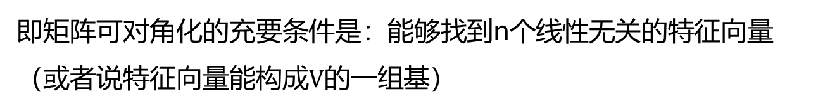
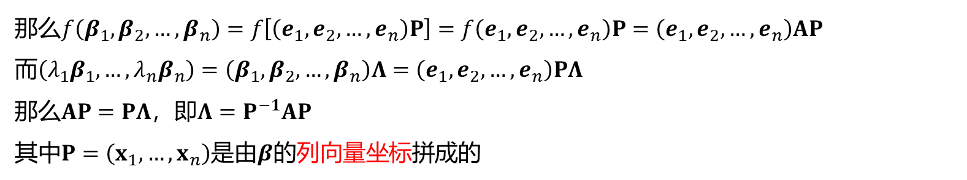

Relations between eigenvalue problem and matrix diagonalization
从前面的讨论可以看到，本征向量线性无关很重要，干脆在$V$中取一组基$β_{1},β_{2},…β_{n}$，使它们满足
$$f\left(β_{i}\right)=λ_{i}β_{i}$$
那么$f\left({β_{1},β}_{2},…,β_{n}\right)=f\left[\left(e_{1}, e_{2},…,e_{n}\right)P\right]=f\left(e_{1}, e_{2},…,e_{n}\right)P=\left(e_{1}, e_{2},…,e_{n}\right)AP$
而$\left(λ_{1}β_{1}, …,λ_{n}β_{n}\right)=\left({β_{1},β}_{2},…,β_{n}\right)Λ=\left(e_{1}, e_{2},…,e_{n}\right)PΛ$
那么$AP=PΛ$，即$Λ=P^{−1}AP$
其中$P=\left(x_{1},…,x_{n}\right)$是由$β$的列向量坐标拼成的
即矩阵可对角化的充要条件是：能够找到n个线性无关的特征向量（或者说特征向量能构成$V$的一组基）
实数域下求解本征多项式方程有可能找不到n个本征值，从而找不到n个线性无关本征向量
在复数域下一定可以通过因式分解得到n个本征值，但一定可以找到n个线性无关本征向量吗？

Slide 8
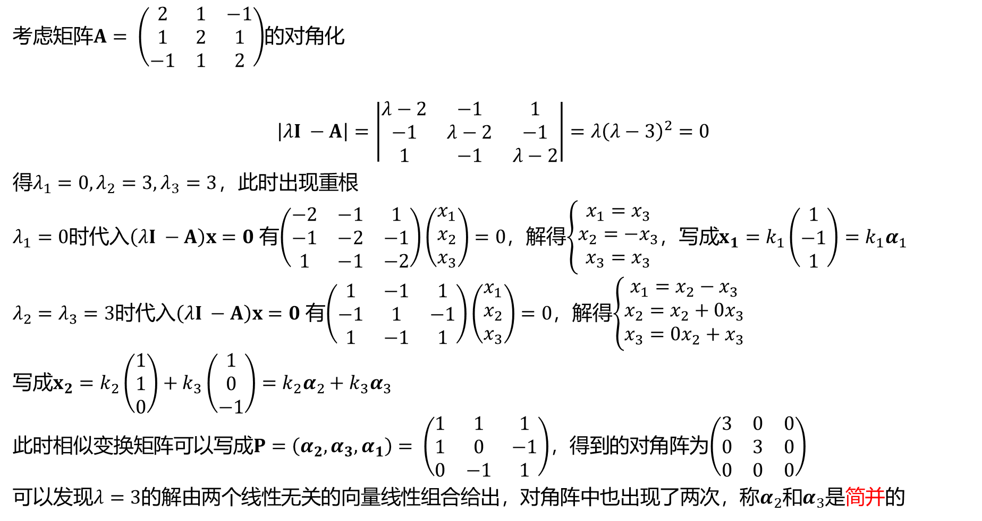
Degeneracy
考虑矩阵$A= \left(\begin{matrix}2 & 1 & −1 \\ 1 & 2 & 1 \\ −1 & 1 & 2\end{matrix}\right)$的对角化
$$\left|λI −A\right|=\left|\begin{matrix}λ−2 & −1 & 1 \\ −1 & λ−2 & −1 \\ 1 & −1 & λ−2\end{matrix}\right|=λ{\left(λ−3\right)}^{2}=0$$
得$λ_{1}=0, λ_{2}=3, λ_{3}=3$，此时出现重根
$λ_{1}=0$时代入$\left(λI −A\right)x=0$ 有$\left(\begin{matrix}−2 & −1 & 1 \\ −1 & −2 & −1 \\ 1 & −1 & −2\end{matrix}\right)\left(\begin{matrix}x_{1} \\ x_{2} \\ x_{3}\end{matrix}\right)=0$，解得$\left\{\begin{aligned}x_{1}=x_{3} \\ x_{2}=−x_{3} \\ x_{3}=x_{3}\end{aligned}\right.$，写成$x_{1}=k_{1}\left(\begin{matrix}1 \\ −1 \\ 1\end{matrix}\right)=k_{1}α_{1}$
$λ_{2}=λ_{3}=3$时代入$\left(λI −A\right)x=0$ 有$\left(\begin{matrix}1 & −1 & 1 \\ −1 & 1 & −1 \\ 1 & −1 & 1\end{matrix}\right)\left(\begin{matrix}x_{1} \\ x_{2} \\ x_{3}\end{matrix}\right)=0$，解得$\left\{\begin{aligned}x_{1}=x_{2}−x_{3} \\ x_{2}=x_{2}+0x_{3} \\ x_{3}=0x_{2}+x_{3}\end{aligned}\right.$
写成$x_{2}=k_{2}\left(\begin{matrix}1 \\ 1 \\ 0\end{matrix}\right)+k_{3}\left(\begin{matrix}1 \\ 0 \\ −1\end{matrix}\right)=k_{2}α_{2}+k_{3}α_{3}$
此时相似变换矩阵可以写成$P=\left(α_{2},α_{3},α_{1}\right)= \left(\begin{matrix}1 & 1 & 1 \\ 1 & 0 & −1 \\ 0 & −1 & 1\end{matrix}\right)$，得到的对角阵为$\left(\begin{matrix}3 & 0 & 0 \\ 0 & 3 & 0 \\ 0 & 0 & 0\end{matrix}\right)$
可以发现$λ=3$的解由两个线性无关的向量线性组合给出，对角阵中也出现了两次，称$α_{2}$和$α_{3}$是简并的

Slide 9
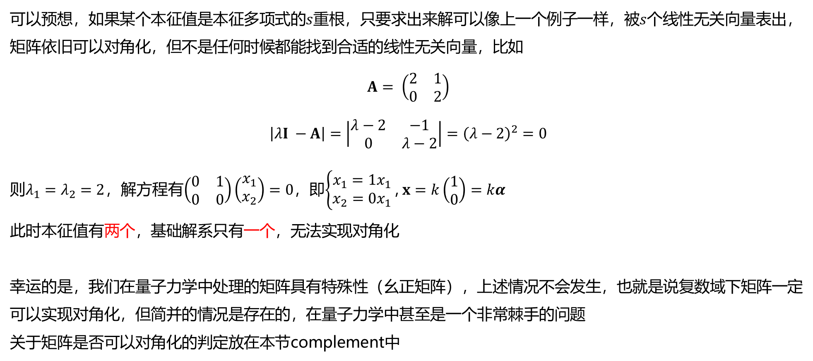
Degeneracy
可以预想，如果某个本征值是本征多项式的$s$重根，只要求出来解可以像上一个例子一样，被$s$个线性无关向量表出，矩阵依旧可以对角化，但不是任何时候都能找到合适的线性无关向量，比如
$$A= \left(\begin{matrix}2 & 1 \\ 0 & 2\end{matrix}\right)$$
$$\left|λI −A\right|=\left|\begin{matrix}λ−2 & −1 \\ 0 & λ−2\end{matrix}\right|={\left(λ−2\right)}^{2}=0$$
则$λ_{1}=λ_{2}=2$，解方程有$\left(\begin{matrix}0 & 1 \\ 0 & 0\end{matrix}\right)\left(\begin{matrix}x_{1} \\ x_{2}\end{matrix}\right)=0$，即$\left\{\begin{aligned}x_{1}={1x}_{1} \\ x_{2}=0x_{1} \end{aligned}\right.$, $x=k\left(\begin{matrix}1 \\ 0\end{matrix}\right)=kα$
此时本征值有两个，基础解系只有一个，无法实现对角化
幸运的是，我们在量子力学中处理的矩阵具有特殊性（幺正矩阵），上述情况不会发生，也就是说复数域下矩阵一定可以实现对角化，但简并的情况是存在的，在量子力学中甚至是一个非常棘手的问题
关于矩阵是否可以对角化的判定放在本节complement中

Slide 10
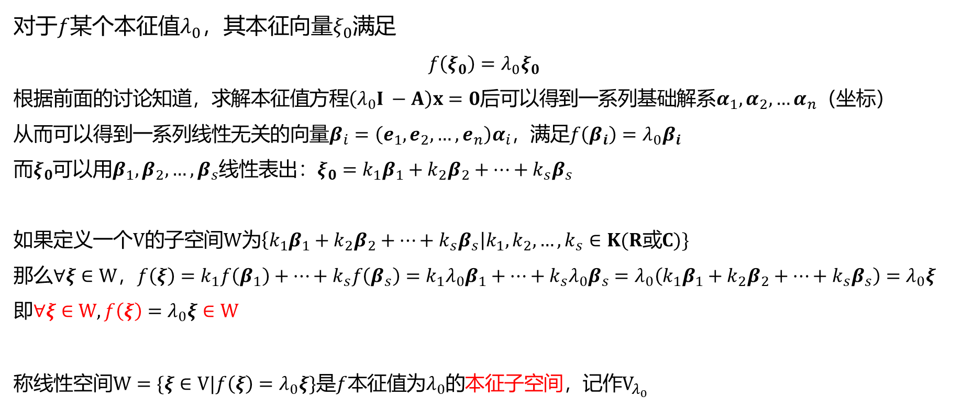
Characteristic subspace
为研究本征值出现重根的解的性质，以及不同本征值的本征向量间的关系，下研究特征子空间和不变子空间
对于$f$某个本征值$λ_{0}$，其本征向量$ξ_{0}$满足
$$f\left(ξ_{0}\right)=λ_{0}ξ_{0}$$
根据前面的讨论知道，求解本征值方程$\left(λ_{0}I −A\right)x=0$后可以得到一系列基础解系$α_{1}, α_{2}, …α_{n}$（坐标）
从而可以得到一系列线性无关的向量$β_{i}=\left(e_{1}, e_{2}, …,e_{n}\right)α_{i}$，满足$f\left(β_{i}\right)=λ_{0}β_{i}$
而$ξ_{0}$可以用$β_{1}, β_{2}, …,β_{s}$线性表出：$ξ_{0}=k_{1}β_{1}+k_{2}β_{2}+⋯+k_{s}β_{s}$
如果定义一个$V$的子空间$W$为$\left\{k_{1}β_{1}+k_{2}β_{2}+⋯+k_{s}β_{s}\right|k_{1},k_{2},…,k_{s}∈K(R或C)\}$
那么$∀ξ∈W$，$f\left(ξ\right)=k_{1}f\left(β_{1}\right)+⋯+k_{s}f\left(β_{s}\right)=k_{1}λ_{0}β_{1}+⋯+k_{s}λ_{0}β_{s}=λ_{0}\left(k_{1}β_{1}+k_{2}β_{2}+⋯+k_{s}β_{s}\right)=λ_{0}ξ$
即$∀ξ∈W,f\left(ξ\right)=λ_{0}ξ∈W$
称线性空间$W=\{ξ∈V|f\left(ξ\right)=λ_{0}ξ\}$是$f$本征值为$λ_{0}$的本征子空间，记作$V_{λ_{0}}$

Slide 11
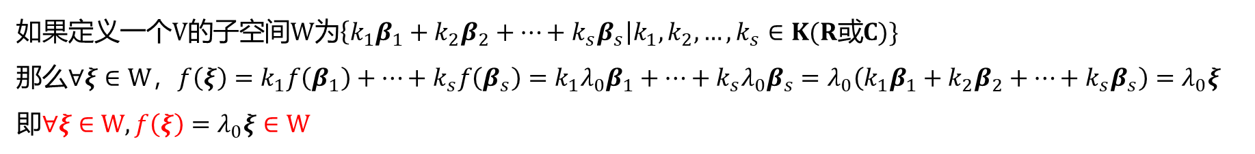
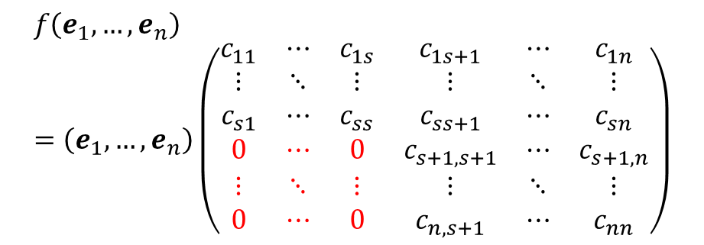
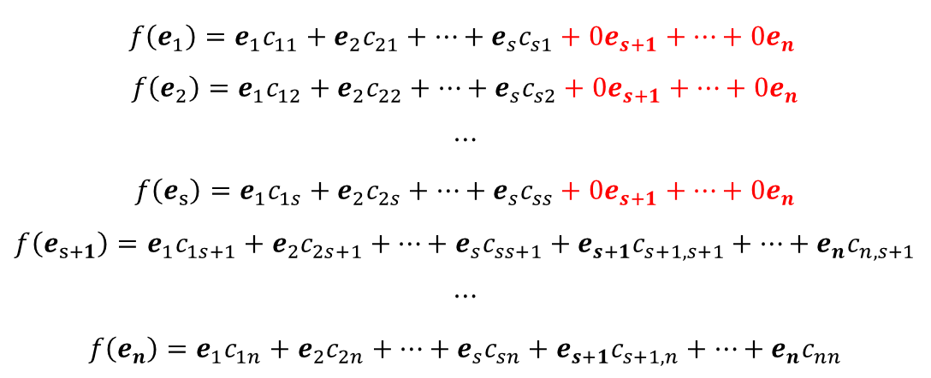
Invariant subspace
如果定义一个$V$的子空间$W$为$\left\{k_{1}β_{1}+k_{2}β_{2}+⋯+k_{s}β_{s}\right|k_{1},k_{2},…,k_{s}∈K(R或C)\}$
那么$∀ξ∈W$，$f\left(ξ\right)=k_{1}f\left(β_{1}\right)+⋯+k_{s}f\left(β_{s}\right)=k_{1}λ_{0}β_{1}+⋯+k_{s}λ_{0}β_{s}=λ_{0}\left(k_{1}β_{1}+k_{2}β_{2}+⋯+k_{s}β_{s}\right)=λ_{0}ξ$
即$∀ξ∈W,f\left(ξ\right)=λ_{0}ξ∈W$
特征子空间$W$的一个显著特点：对于线性变换$f$，原本在$W$内的向量经变换后还在$W$内
取$V$的一个子空间$W$，如果对于线性变换$f$，满足$∀ξ∈W, f\left(ξ\right)∈W$，则称$W$是$V$上一个不变子空间
取不变子空间后，线性变换的结构将得到简化，如果$e_{1},e_{2},…,e_{s}$是不变子空间里的一组基
$$f\left(e_{1}\right)={e_{1}c}_{11}+{e_{2}c}_{21}+⋯+{e_{s}c}_{s1}+0e_{s+1}+⋯+0e_{n}$$
$$f\left(e_{2}\right)={e_{1}c}_{12}+{e_{2}c}_{22}+⋯+{e_{s}c}_{s2}+0e_{s+1}+⋯+0e_{n}$$
$$⋯$$
$$f\left(e_{s}\right)={e_{1}c}_{1s}+{e_{2}c}_{2s}+⋯+{e_{s}c}_{ss}+0e_{s+1}+⋯+0e_{n}$$
$$f\left(e_{s+1}\right)={e_{1}c}_{1s+1}+{e_{2}c}_{2s+1}+⋯+{e_{s}c}_{ss+1}+e_{s+1}c_{s+1,s+1}+⋯+e_{n}c_{n,s+1}$$
$$⋯$$
$$f\left(e_{n}\right)={e_{1}c}_{1n}+{e_{2}c}_{2n}+⋯+{e_{s}c}_{sn}+e_{s+1}c_{s+1,n}+⋯+e_{n}c_{nn}$$
$$f\left(e_{1},…,e_{n}\right)=\left(e_{1},…,e_{n}\right)\left(\begin{matrix}c_{11} & ⋯ & c_{1s} & c_{1s+1} & ⋯ & c_{1n} \\ ⋮ & ⋱ & ⋮ & ⋮ & ⋱ & ⋮ \\ c_{s1} & ⋯ & c_{ss} & c_{ss+1} & ⋯ & c_{sn} \\ 0 & ⋯ & 0 & c_{s+1,s+1} & ⋯ & c_{s+1,n} \\ ⋮ & ⋱ & ⋮ & ⋮ & ⋱ & ⋮ \\ 0 & ⋯ & 0 & c_{n,s+1} & ⋯ & c_{nn}\end{matrix}\right)$$
出现分块结构

Slide 12
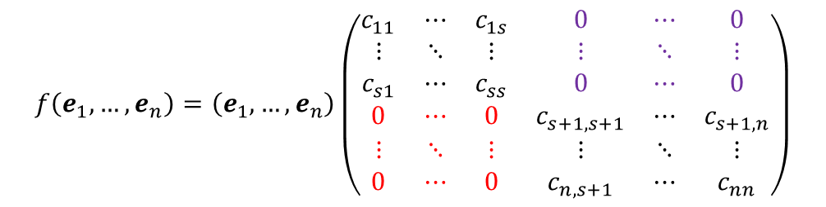
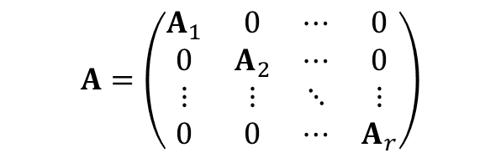
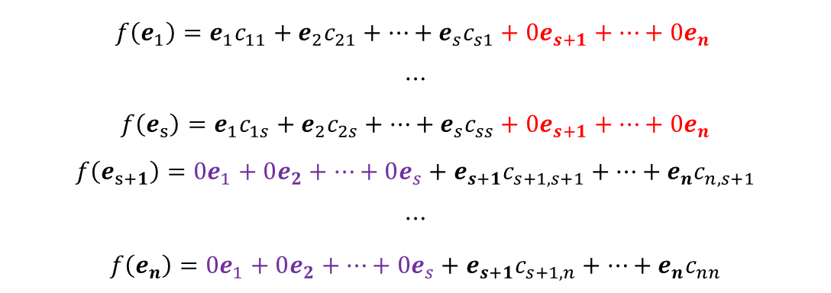



Invariant subspace
如果$e_{s+1},e_{s+2},…,e_{n}$是另一个不变子空间里的一组基
$$f\left(e_{1}\right)={e_{1}c}_{11}+{e_{2}c}_{21}+⋯+{e_{s}c}_{s1}+0e_{s+1}+⋯+0e_{n}$$
$$⋯$$
$$f\left(e_{s}\right)={e_{1}c}_{1s}+{e_{2}c}_{2s}+⋯+{e_{s}c}_{ss}+0e_{s+1}+⋯+0e_{n}$$
$$f\left(e_{s+1}\right)={0e}_{1}+0e_{2}+⋯+0e_{s}+e_{s+1}c_{s+1,s+1}+⋯+e_{n}c_{n,s+1}$$
$$⋯$$
$$f\left(e_{n}\right)={0e}_{1}+0e_{2}+⋯+0e_{s}+e_{s+1}c_{s+1,n}+⋯+e_{n}c_{nn}$$
$$f\left(e_{1},…,e_{n}\right)=\left(e_{1},…,e_{n}\right)\left(\begin{matrix}c_{11} & ⋯ & c_{1s} & 0 & ⋯ & 0 \\ ⋮ & ⋱ & ⋮ & ⋮ & ⋱ & ⋮ \\ c_{s1} & ⋯ & c_{ss} & 0 & ⋯ & 0 \\ 0 & ⋯ & 0 & c_{s+1,s+1} & ⋯ & c_{s+1,n} \\ ⋮ & ⋱ & ⋮ & ⋮ & ⋱ & ⋮ \\ 0 & ⋯ & 0 & c_{n,s+1} & ⋯ & c_{nn}\end{matrix}\right)$$
矩阵对角分块
可以预见，如果线性空间$V$的基$e_{1},e_{2},…,e_{n}$分别是$r$个不变子空间的基：
$$e_{1}^{1},e_{2}^{1},…,e_{s_{1}}^{1}, e_{1}^{2},…,e_{s_{2}}^{2}, … ,e_{1}^{r},…e_{s_{r}}^{r}$$
$$W_{1}$$
$$W_{2}$$
$$W_{r}$$
$$A=\left(\begin{matrix}A_{1} & 0 & ⋯ & 0 \\ 0 & A_{2} & ⋯ & 0 \\ ⋮ & ⋮ & ⋱ & ⋮ \\ 0 & 0 & ⋯ & A_{r}\end{matrix}\right)$$
线性变换的矩阵表示变成分块对角阵：

Slide 13
Characteristic subspace
本征子空间是特殊的不变子空间，如果将所有本征子空间的基拼成线性空间$V$的一组基，那么矩阵就可以实现分块对角化
定理：属于不同本征子空间的基线性无关（不同本征值之间的本征向量线性无关）
只要每个本征子空间里基的个数（本征子空间维数）和对应本征值个数一样，矩阵就可以按本征子空间进行分块
尽管选取本征子空间作为不变子空间，矩阵是严格对角化的，但在量子力学中会处理一些与简并有关的特殊矩阵元，此时考虑整个分块是更简便的

Slide 14
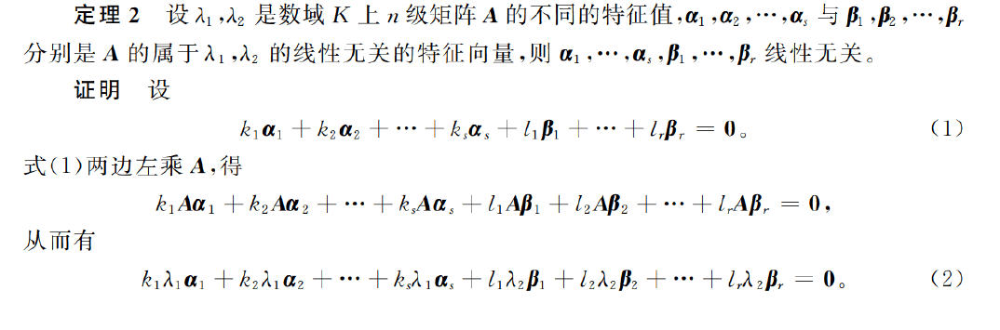
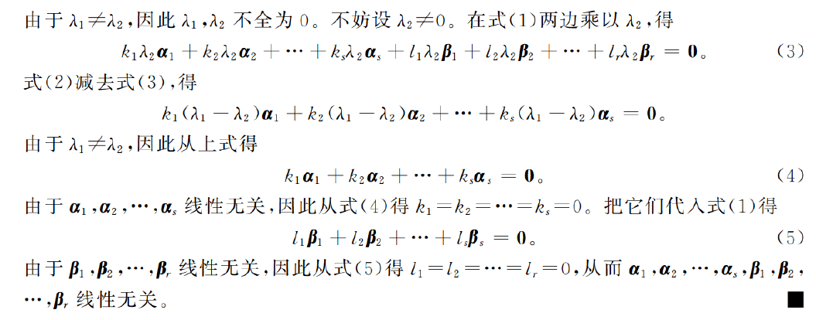
Characteristic subspace
定理：属于不同本征子空间的基线性无关（不同本征值之间的本征向量线性无关）
用数学归纳法可以推广到多个不同本征值的情况

Slide 15
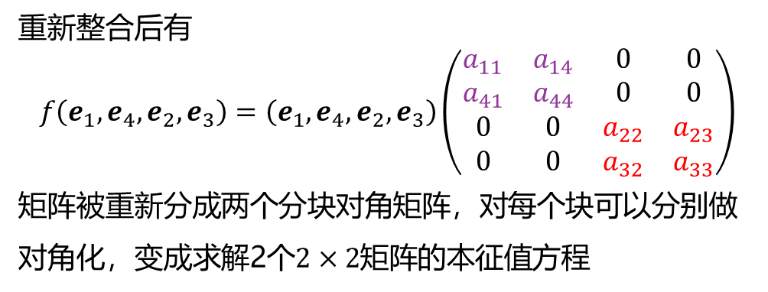
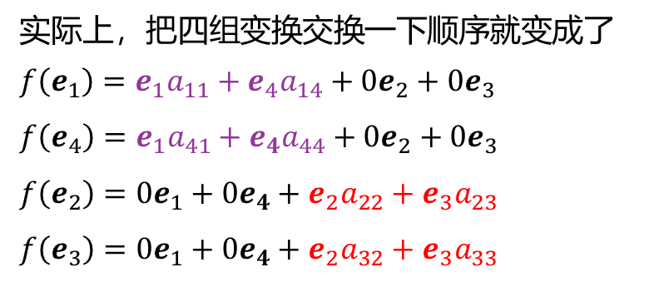
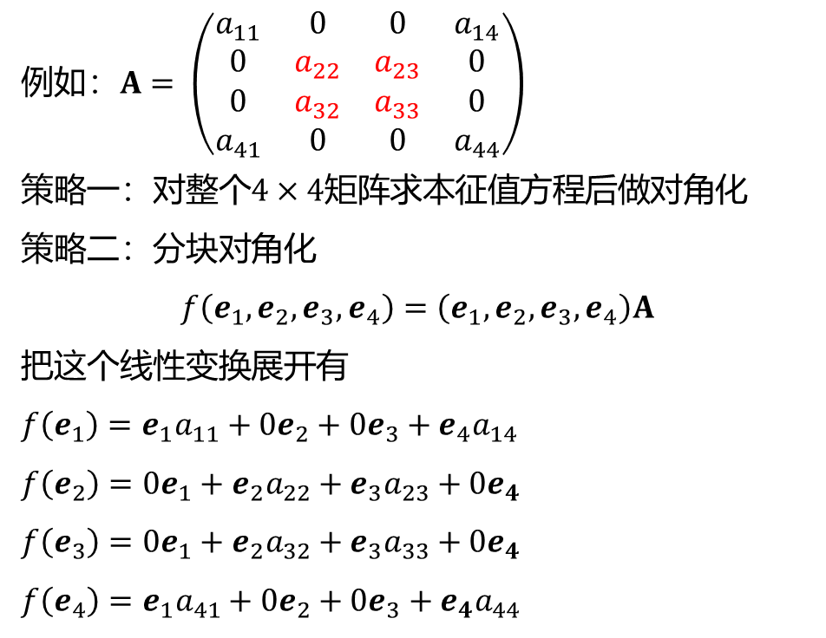
Block diagonalization
最后讨论一种特殊的对角化——分块矩阵的对角化
实际上，把四组变换交换一下顺序就变成了
$$f\left(e_{1}\right)={e_{1}a}_{11}+{e_{4}a}_{14}+0e_{2}+0e_{3}$$
$$f\left(e_{4}\right)=e_{1}a_{41}+e_{4}a_{44}+0e_{2}+0e_{3}$$
$$f\left(e_{2}\right)=0e_{1}+0e_{4}+{e_{2}a}_{22}+{e_{3}a}_{23}$$
$$f\left(e_{3}\right)=0e_{1}+0e_{4}+{e_{2}a}_{32}+{e_{3}a}_{33}$$
例如：$A= \left(\begin{matrix}a_{11} & 0 & 0 & a_{14} \\ 0 & a_{22} & a_{23} & 0 \\ 0 & a_{32} & a_{33} & 0 \\ a_{41} & 0 & 0 & a_{44}\end{matrix}\right)$
策略一：对整个$4×4$矩阵求本征值方程后做对角化
策略二：分块对角化
$$f\left(e_{1}, e_{2}, e_{3}, e_{4}\right)=\left(e_{1}, e_{2}, e_{3}, e_{4}\right)A$$
把这个线性变换展开有
$$f\left(e_{1}\right)={e_{1}a}_{11}+0e_{2}+0e_{3}+{e_{4}a}_{14}$$
$$f\left(e_{2}\right)=0e_{1}+{e_{2}a}_{22}+{e_{3}a}_{23}+0e_{4}$$
$$f\left(e_{3}\right)=0e_{1}+{e_{2}a}_{32}+{e_{3}a}_{33}+0e_{4}$$
$$f\left(e_{4}\right)=e_{1}a_{41}+0e_{2}+0e_{3}+e_{4}a_{44}$$
重新整合后有
$$f\left(e_{1}, e_{4}, e_{2}, e_{3}\right)=\left(e_{1}, e_{4}, e_{2}, e_{3}\right)\left(\begin{matrix}a_{11} & a_{14} & 0 & 0 \\ a_{41} & a_{44} & 0 & 0 \\ 0 & 0 & a_{22} & a_{23} \\ 0 & 0 & a_{32} & a_{33}\end{matrix}\right)$$
矩阵被重新分成两个分块对角矩阵，对每个块可以分别做对角化，变成求解2个$2×2$矩阵的本征值方程

Slide 16
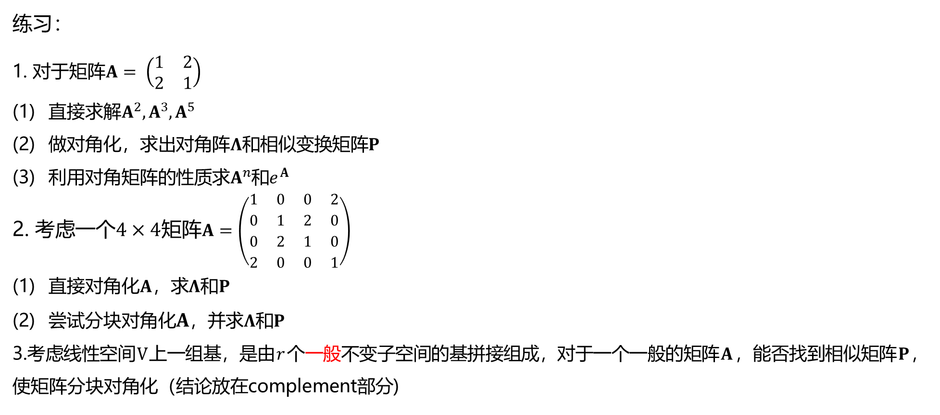
Reference and exercise
丘维声. 高等代数. 第二版，上、下册. 北京：清华大学出版社，2018.
丘维声. 高等代数学习指导书. 第二版，上、下册. 北京：清华大学出版社，2018.
练习：
1. 对于矩阵$A= \left(\begin{matrix}1 & 2 \\ 2 & 1\end{matrix}\right)$
直接求解$A^{2}, A^{3}, A^{5}$
做对角化，求出对角阵$Λ$和相似变换矩阵$P$
利用对角矩阵的性质求$A^{n}$和$e^{A}$
2. 考虑一个$4×4$矩阵$A=\left(\begin{matrix}1 & 0 & 0 & 2 \\ 0 & 1 & 2 & 0 \\ 0 & 2 & 1 & 0 \\ 2 & 0 & 0 & 1\end{matrix}\right)$
直接对角化$A$，求$Λ$和$P$
尝试分块对角化$A$，并求$Λ$和$P$
3.考虑线性空间$V$上一组基，是由$r$个一般不变子空间的基拼接组成，对于一个一般的矩阵$A$，能否找到相似矩阵$P$，使矩阵分块对角化（结论放在complement部分)

Slide 17

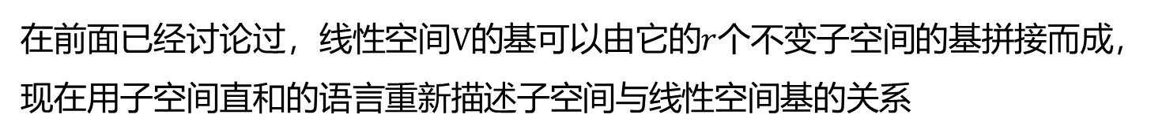
Complement
在前面已经讨论过，线性空间$V$的基可以由它的$r$个不变子空间的基拼接而成，现在用子空间直和的语言重新描述子空间与线性空间基的关系
子空间的和：设$V_{1}, V_{2},…,V_{r}$是线性空间$V$的$r$个子空间，记
$$\sum_{i=1}^{r}{V_{i}}≔V_{1}+V_{2}+⋯+V_{r}≔\{α_{1}+α_{2}+⋯+α_{r}|α_{i}∈V_{i}, i=1,2,…,r\}$$
称作$V_{1}, V_{2},…,V_{r}$的和
易验证$V_{1}+V_{2}+⋯+V_{r}$还是$V$的子空间：取
$$α=α_{1}+α_{2}+⋯+α_{r}, β=β_{1}+β_{2}+⋯+β_{r} α_{i},β_{i}∈V_{i}, i=1,2,…,r$$
则
$$α+β=\left(α_{1}+β_{1}\right)+⋯+\left(α_{r}+β_{r}\right)∈V_{1}+V_{2}+⋯+V_{r}$$
$$kα=kα_{1}+kα_{2}+⋯+kα_{r}∈V_{1}+V_{2}+⋯+V_{r}$$

Slide 18
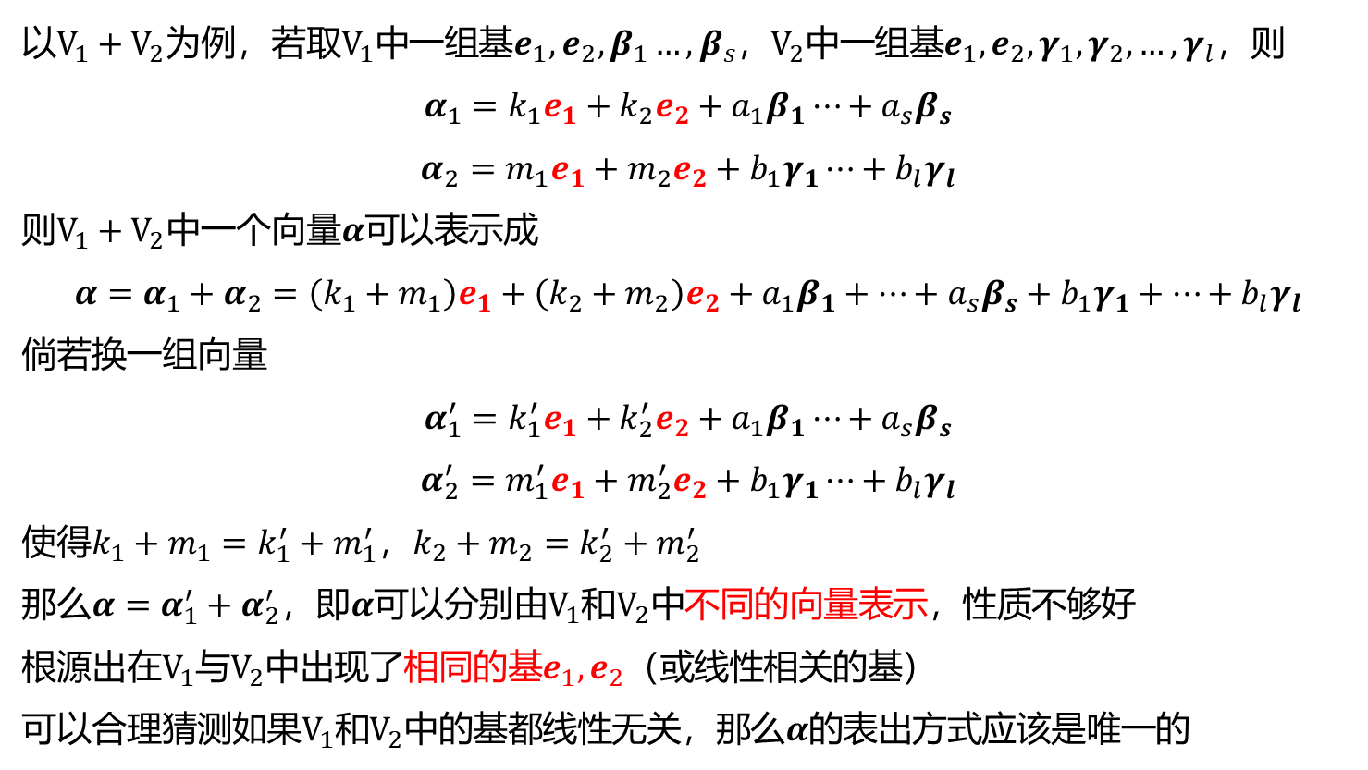
Complement
以$V_{1}+V_{2}$为例，若取$V_{1}$中一组基$e_{1}, e_{2}, β_{1}…,β_{s}$，$V_{2}$中一组基$e_{1}, e_{2},γ_{1}, γ_{2}, …,γ_{l}$，则
$$α_{1}=k_{1}e_{1}+k_{2}e_{2}+a_{1}β_{1}⋯+a_{s}β_{s}$$
$$α_{2}=m_{1}e_{1}+m_{2}e_{2}+b_{1}γ_{1}⋯+b_{l}γ_{l}$$
则$V_{1}+V_{2}$中一个向量$α$可以表示成
$$α=α_{1}+α_{2}=\left(k_{1}+m_{1}\right)e_{1}+\left(k_{2}+m_{2}\right)e_{2}+a_{1}β_{1}+⋯+a_{s}β_{s}+b_{1}γ_{1}+⋯+b_{l}γ_{l}$$
倘若换一组向量
$$α_{1}^{′}=k_{1}^{′}e_{1}+k_{2}^{′}e_{2}+a_{1}β_{1}⋯+a_{s}β_{s}$$
$$α_{2}^{′}=m_{1}^{′}e_{1}+m_{2}^{′}e_{2}+b_{1}γ_{1}⋯+b_{l}γ_{l}$$
使得$k_{1}+m_{1}=k_{1}^{′}+m_{1}^{′}$，$k_{2}+m_{2}=k_{2}^{′}+m_{2}^{′}$
那么$α=α_{1}^{′}+α_{2}^{′}$，即$α$可以分别由$V_{1}$和$V_{2}$中不同的向量表示，性质不够好
根源出在$V_{1}$与$V_{2}$中出现了相同的基$e_{1}, e_{2}$（或线性相关的基）
可以合理猜测如果$V_{1}$和$V_{2}$中的基都线性无关，那么$α$的表出方式应该是唯一的

Slide 19
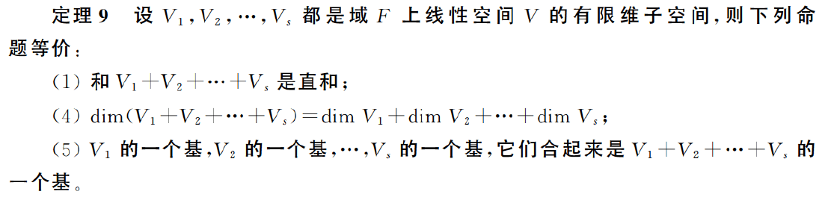
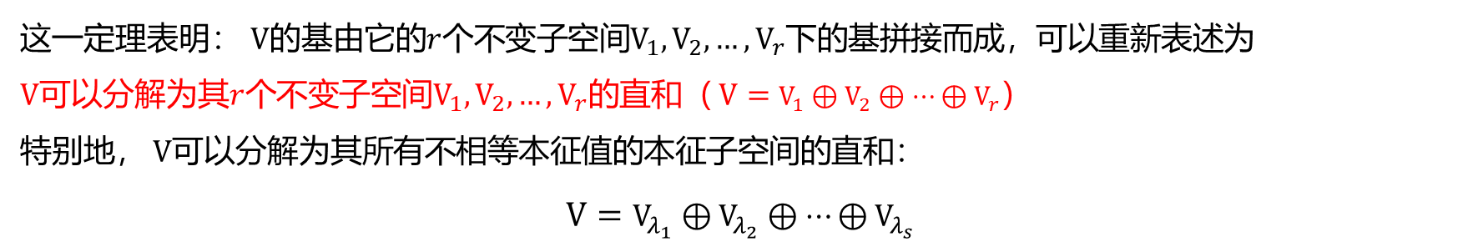
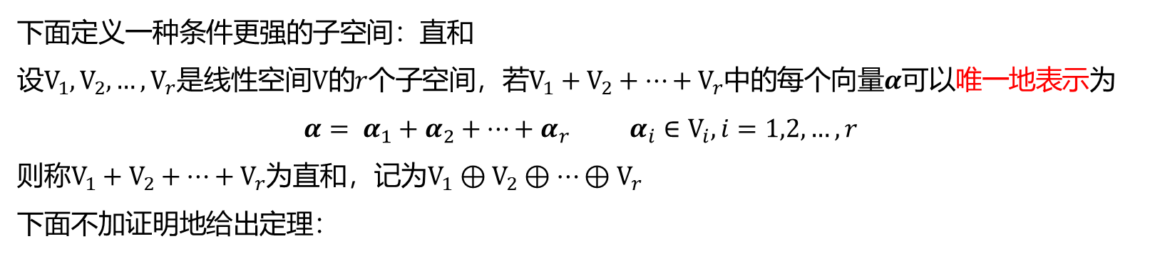
Complement
下面定义一种条件更强的子空间：直和
设$V_{1}, V_{2},…,V_{r}$是线性空间$V$的$r$个子空间，若$V_{1}+V_{2}+…+V_{r}$中的每个向量$α$可以唯一地表示为
$$α= α_{1}+α_{2}+⋯+α_{r} α_{i}∈V_{i}, i=1,2,…,r$$
则称$V_{1}+V_{2}+…+V_{r}$为直和，记为$V_{1}⊕V_{2}⊕…⊕V_{r}$
下面不加证明地给出定理：
这一定理表明： $V$的基由它的$r$个不变子空间$V_{1}, V_{2},…,V_{r}$下的基拼接而成，可以重新表述为
$V$可以分解为其$r$个不变子空间$V_{1}, V_{2},…,V_{r}$的直和（ $V=V_{1}⊕V_{2}⊕…⊕V_{r}$）
特别地， $V$可以分解为其所有不相等本征值的本征子空间的直和：
$$V=V_{λ_{1}}⊕V_{λ_{2}}⊕…⊕V_{λ_{s}}$$

Slide 20
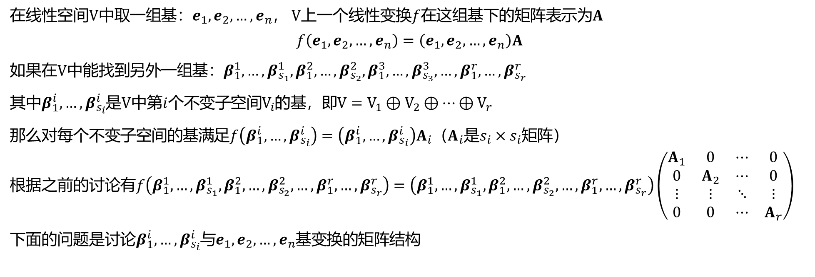
Complement
下面讨论如何分块对角化
在线性空间$V$中取一组基：$e_{1}, e_{2}, …,e_{n}$， $V$上一个线性变换$f$在这组基下的矩阵表示为$A$
$$f\left(e_{1}, e_{2}, …,e_{n}\right)=\left(e_{1}, e_{2}, …,e_{n}\right)A$$
如果在$V$中能找到另外一组基：$β_{1}^{1},…,β_{s_{1}}^{1},β_{1}^{2},…,β_{s_{2}}^{2},β_{1}^{3},…,β_{s_{3}}^{3},…,β_{1}^{r},…,β_{s_{r}}^{r}$
其中$β_{1}^{i},…,β_{s_{i}}^{i}$是$V$中第$i$个不变子空间$V_{i}$的基，即$V=V_{1}⊕V_{2}⊕…⊕V_{r}$
那么对每个不变子空间的基满足$f\left(β_{1}^{i},…,β_{s_{i}}^{i}\right)=\left(β_{1}^{i},…,β_{s_{i}}^{i}\right)A_{i}$（$A_{i}$是$s_{i}×s_{i}$矩阵）
根据之前的讨论有$f\left(β_{1}^{1},…,β_{s_{1}}^{1},β_{1}^{2},…,β_{s_{2}}^{2}, …,β_{1}^{r},…,β_{s_{r}}^{r}\right)=\left(β_{1}^{1},…,β_{s_{1}}^{1},β_{1}^{2},…,β_{s_{2}}^{2}, …,β_{1}^{r},…,β_{s_{r}}^{r}\right)\left(\begin{matrix}A_{1} & 0 & ⋯ & 0 \\ 0 & A_{2} & ⋯ & 0 \\ ⋮ & ⋮ & ⋱ & ⋮ \\ 0 & 0 & ⋯ & A_{r}\end{matrix}\right)$
下面的问题是讨论$β_{1}^{i},…,β_{s_{i}}^{i}$与$e_{1}, e_{2}, …,e_{n}$基变换的矩阵结构

Slide 21
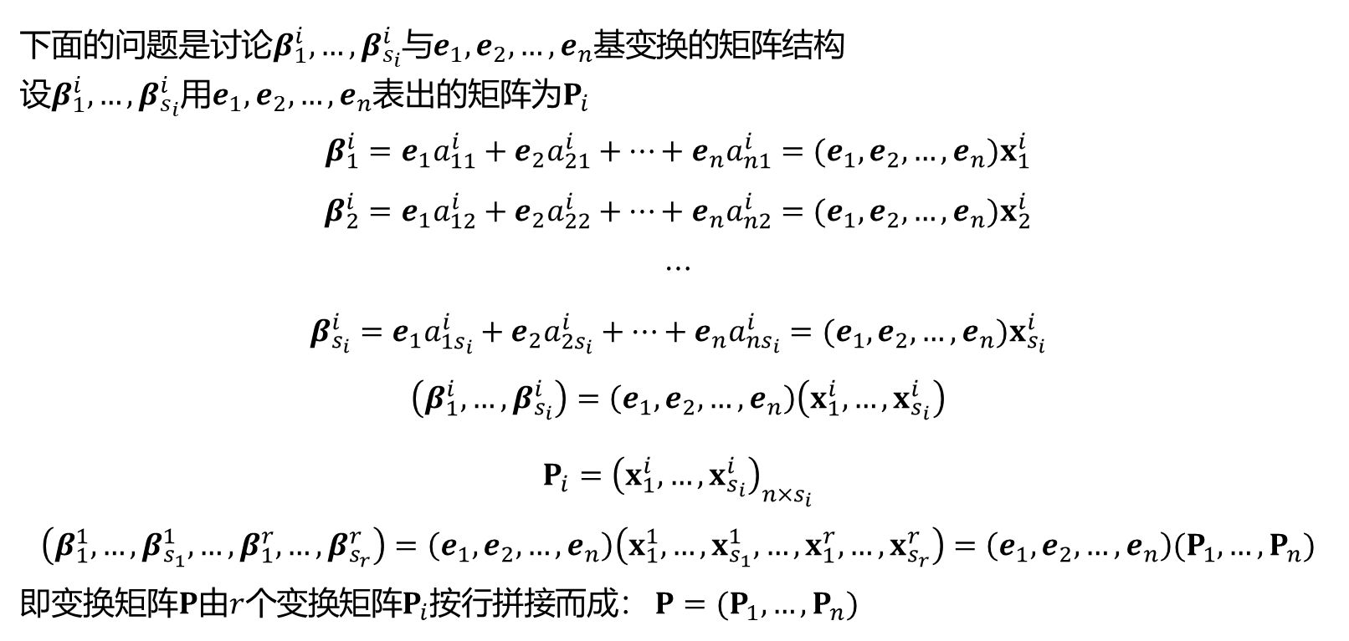
Complement
下面的问题是讨论$β_{1}^{i},…,β_{s_{i}}^{i}$与$e_{1}, e_{2}, …,e_{n}$基变换的矩阵结构
设$β_{1}^{i},…,β_{s_{i}}^{i}$用$e_{1}, e_{2}, …,e_{n}$表出的矩阵为$P_{i}$
$$β_{1}^{i}=e_{1}a_{11}^{i}+e_{2}a_{21}^{i}+⋯+e_{n}a_{n1}^{i}=(e_{1}, e_{2}, …,e_{n})x_{1}^{i}$$
$$β_{2}^{i}=e_{1}a_{12}^{i}+e_{2}a_{22}^{i}+⋯+e_{n}a_{n2}^{i}=(e_{1}, e_{2}, …,e_{n})x_{2}^{i}$$
$$⋯$$
$$β_{s_{i}}^{i}=e_{1}a_{1s_{i}}^{i}+e_{2}a_{2s_{i}}^{i}+⋯+e_{n}a_{ns_{i}}^{i}=(e_{1}, e_{2}, …,e_{n})x_{s_{i}}^{i}$$
$$\left(β_{1}^{i},…,β_{s_{i}}^{i}\right)=\left(e_{1}, e_{2}, …,e_{n}\right)\left(x_{1}^{i}, …,x_{s_{i}}^{i}\right)$$
$$P_{i}={\left(x_{1}^{i}, …,x_{s_{i}}^{i}\right)}_{n×s_{i}}$$
$$\left(β_{1}^{1},…,β_{s_{1}}^{1},…,β_{1}^{r},…,β_{s_{r}}^{r}\right)=\left(e_{1}, e_{2}, …,e_{n}\right)\left(x_{1}^{1},…,x_{s_{1}}^{1},…,x_{1}^{r},…,x_{s_{r}}^{r}\right)=\left(e_{1}, e_{2}, …,e_{n}\right)(P_{1},…,P_{n})$$
即变换矩阵$P$由$r$个变换矩阵$P_{i}$按行拼接而成： $P=(P_{1},…,P_{n})$

Slide 22
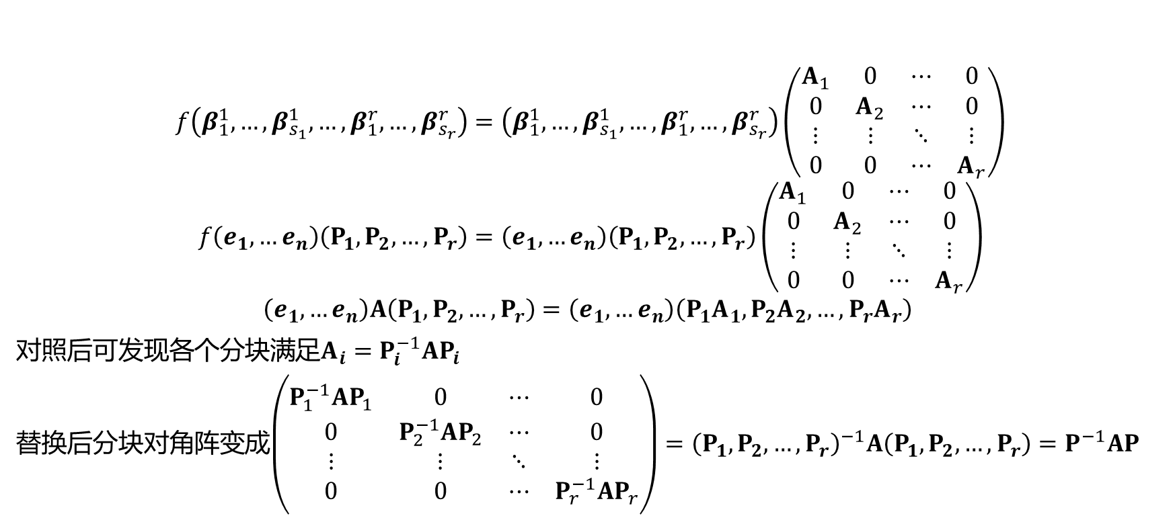
Complement
$$f\left(β_{1}^{1},…,β_{s_{1}}^{1}, …,β_{1}^{r},…,β_{s_{r}}^{r}\right)=\left(β_{1}^{1},…,β_{s_{1}}^{1}, …,β_{1}^{r},…,β_{s_{r}}^{r}\right)\left(\begin{matrix}A_{1} & 0 & ⋯ & 0 \\ 0 & A_{2} & ⋯ & 0 \\ ⋮ & ⋮ & ⋱ & ⋮ \\ 0 & 0 & ⋯ & A_{r}\end{matrix}\right)$$
$$f\left(e_{1},…e_{n}\right)\left(P_{1},P_{2},…,P_{r}\right)=\left(e_{1},…e_{n}\right)\left(P_{1},P_{2},…,P_{r}\right)\left(\begin{matrix}A_{1} & 0 & ⋯ & 0 \\ 0 & A_{2} & ⋯ & 0 \\ ⋮ & ⋮ & ⋱ & ⋮ \\ 0 & 0 & ⋯ & A_{r}\end{matrix}\right)$$
$$\left(e_{1},…e_{n}\right)A\left(P_{1},P_{2},…,P_{r}\right)=\left(e_{1},…e_{n}\right)\left(P_{1}A_{1}, P_{2}A_{2},…, P_{r}A_{r}\right)$$
对照后可发现各个分块满足$A_{i}=P_{i}^{−1}AP_{i}$
替换后分块对角阵变成$\left(\begin{matrix}P_{1}^{−1}AP_{1} & 0 & ⋯ & 0 \\ 0 & P_{2}^{−1}AP_{2} & ⋯ & 0 \\ ⋮ & ⋮ & ⋱ & ⋮ \\ 0 & 0 & ⋯ & P_{r}^{−1}AP_{r}\end{matrix}\right)={\left(P_{1},P_{2},…,P_{r}\right)}^{−1}A\left(P_{1},P_{2},…,P_{r}\right)=P^{−1}AP$
这样我们就找到了合适的分块对角阵和变换矩阵，整个矩阵做相似变换的同时
各个分块也做相似变换

